Slide 1


专业全面，用得方便

Slide 2

跨境电商/外企趋势
新业态发展的营商环境不断改进，跨境电商及外企业务增长速度极快，业内竞争之势蓬勃。
幻步科技以技术创新驱动云平台，打造连通国际市场的云系统，满足不同行业的服务需求，引领传统行业迈向互联网信息时代，以快捷、个性化、高性价比等优势成为跨界电商的重要营销利器。以质量、服务、精准为核心，向迈向国际贸易的企业提供个性定制，提高产品价值、竞争力，以及产品终生维护服务。

Slide 3



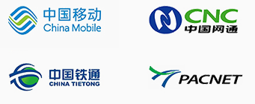









光纤专线产品
产品介绍
富有各大基础运营商资源
实现用户业务各类需求
智能上网
互联
全球出口
数据中心
网络出口
光纤专线
上网
用户端
光电转换器
互联
路由器
IP 城域网
融合上网
智能上网
MSTP
MPLS-VPN
光纤租用
传输线路
交换器

Slide 4
















当前互连网络：
高价、低质、黑盒
SaaS服务
公有云
数据中心
数据中心
不同运营商互联网
不同运营商专线
分支
数据中心
专线开通时间以月计，价格极高
QoS无法保障（语音，视频，财务）
链路不可视，难以排障和定位
VPN管理复杂，需要额外成本
上云慢、上云不安全
异地互联成本高、难管理

Slide 5


SD-WAN技术简介——软件定义广域网
Internet
MPLS
Internet
公有云网融合
Internet
分支机构
Internet
私有云联网
Internet
物联网接入
企业总部管理

Slide 6

企业网络解决方案
国际网络
深港传输
深圳机房POP点
香港机房POP点
光纤专线/SDWAN
智能上网
办公室
前言：
公司部门人员需要实现访问国内外网站加速，访问国际方向；
1、可采用光纤专线及SDWAN公网，两种方式实现；
2、智能网关将对国内外网站进行智能选路，实现双出口出去访问；
3、办公室接入一台智能网关设备，通过深圳POP单进行接入，走深港传输通过海底光缆访问国际网络；
交换器

Slide 7
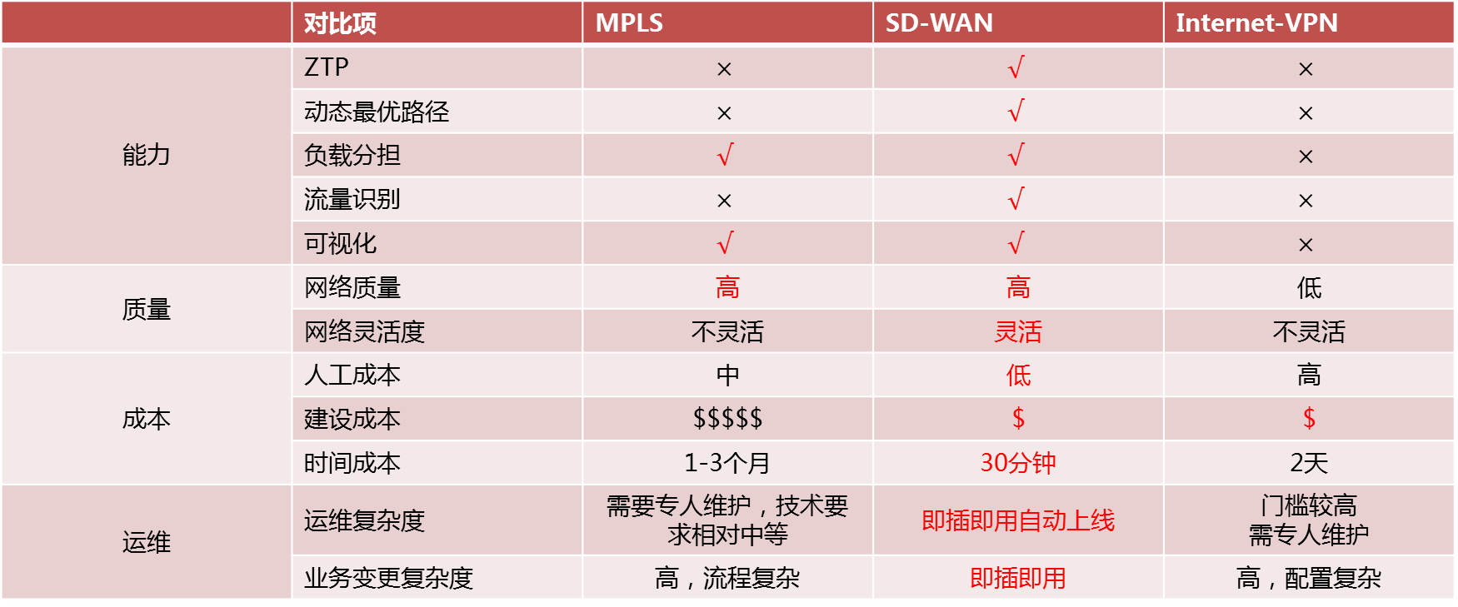
专线产品对比
 | 对比项 | MPLS | SD-WAN | Internet-VPN | Internet链路
能力 | ZTP
 | 动态最优路径
 | 负载分担
 | 流量识别
 | 可视化
质量 | 网络质量 | 高 | 高 | 低 | 低
 | 网络灵活度 | 不灵活 | 灵活 | 不灵活 | 不灵活
成本 | 人工成本 | 中 | 低 | 高 | 高
 | 建设成本 | $$$$$ | $ | $ | $
 | 时间成本 | 1-3个月 | 30分钟 | 2天 | 7天
运维 | 运维复杂度 | 需要专人维护，技术要求相对中等 | 即插即用自动上线 | 门槛较高 需专人维护 | 门槛较高 需专人维护
 | 业务变更复杂度 | 高，流程复杂 | 即插即用 | 高，配置复杂 | 高，配置复杂
SD-WAN：低成本、高安全，开通快、上云快，能满足企业所需的全业务统一专网的需求。

Slide 8





定制化带宽
大量IP定制
随时优化调整
充足的带宽
稳定高可用
咨询电话：19866198802
免费安装系统
协助排查故障
技术支持业务
环境搭建
数据迁移
协助监控
云主机运行
高效运维
24小时服务
联系人：黄仕逢 19866198802

